Slide 1

BANQUI5
Emanuel Ballesteros Benavides
Diego Andrés Fernández Sosa
Victor Manuel Carrascal Noriega.
Programación Orientada a Objetos
Jean Pierre Charalambos Hernández
2017-I

Slide 2
CONTENIDO
Nombre del proyecto
Descripción del problema
Objetivos
Diseño de clases del proyecto y librerías externas empleadas
Demo
Conclusiones: estado actual (y limitaciones) y trabajo futuro.

Slide 3

BANQUI5

Slide 4


BANQUI5
El problema:
No existe una aplicación que le permita al estudiante consultar diversidades de ejercicios de diferentes materias en un mismo sitio, además muchos estudiantes consultan de en diferentes plataformas y libros y no quedan satisfechos con lo consultado.

Slide 5
BANQUI5
BANQUI5 es una aplicación que le permite a un administrador y/o la comunidad universitaria ingresar y consultar quices, ejercicios, y posibles ejercicios de parciales para contribuir al estudio autónomo.
BANQUI5 le permite consultar en línea quices, ejercicios de diferentes materias para estudiarlos y poder lograr obtener una excelente calificación.

Slide 6
OBJETIVOS
Contribuir en la formación académica de los estudiantes de la universidad Nacional de Colombia como de otras universidades.
Facilitar la preparación de parciales para ayudar a estudiar de manera fácil y autónoma a los estudiantes.

Slide 7
OBJETIVOS
Hacer que el banco de ejercicios proporcione todos los posibles ejercicios y mantenerlos en una base de datos que sea accesible para la comunidad universitaria y demás estudiantes.
Aplicar los diferentes conocimientos obtenidos en el curso para el desarrollo de una herramienta útil a la comunidad universitaria.

Slide 8
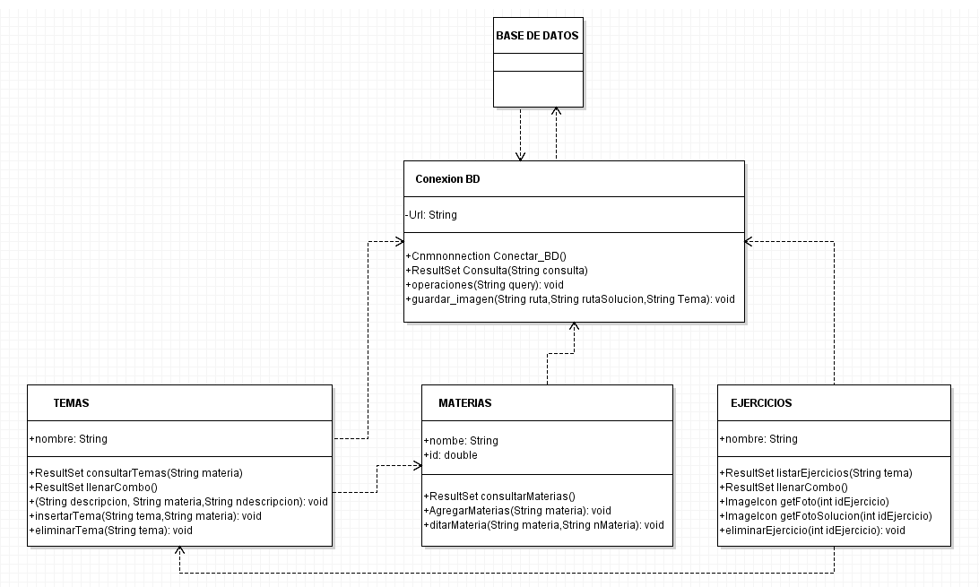
diseño de clases

Slide 9
LIBRERÍAS UTILIZADAS
java.sql (Encargado de la conexión con la base de datos)
javax.swing (Encargado de la relación con la interfaz gráfica)
java.io (Sirve para la lectura de los datos binarios)
java.util.logging (Sirve para concentrar los errores)
java.awt.image.BufferedImage (Sirve para guardar la imagen en una “variable”)

Slide 10
CONCLUSIONES
Con el desarrollo de esta nueva aplicación se le permitirá al estudiante consultar y estudiar material de diversas materias en una sola aplicación.
Permite generar en la comunidad universitaria una actitud de colaboración mutua, a través de una herramienta computacional
El desarrollo de este proyecto nos permitió aprender a profundidad la aplicación de la programación orientada a objetos, además de bases de datos.

Slide 11
Limitaciones
Solo se puede revisar un ejercicio a la vez, ya que sale al cerrar.
Cuando se crea un usuario se sale.
No se alcanzó a realizar los comentarios y calificación.
Las imágenes no pueden ser muy grandes.
El prototipo solo funciona en el computador donde está la base de datos instalada.
Trabajo futuro:
Poder realizar más amena la conexión usuario administrador.
Poder hacerlo global y no solo con un ordenador.
Que la comunidad lo utilice de manera responsable.

Slide 12
referencias
www.processing.org/reference
https://www.oracle.com/mysql/index.html
https://www.mysql.com/
https://www.youtube.com/watch?v=Z4k582CoCvs
https://www.youtube.com/watch?v=tA5Vzg0wr6o
https://www.youtube.com/watch?v=KewSarvMzt0
https://www.youtube.com/watch?v=nbAYB6HyTQI
http://fagonerx.blogspot.com.co/2011/04/ajustar-imagen-al-tamano-de-un-jlabel.html
https://www.youtube.com/watch?v=BORmztkfW2M

